Slide 1
인터넷 프로그래밍 및 응용
Term Project
20171645 박찬우

Slide 2
목차
1
프로젝트 개요
2
기술 스택 & 상세 구현
3
프로젝트 결과물

Slide 3

Part 1,
프로젝트 개요

Slide 4
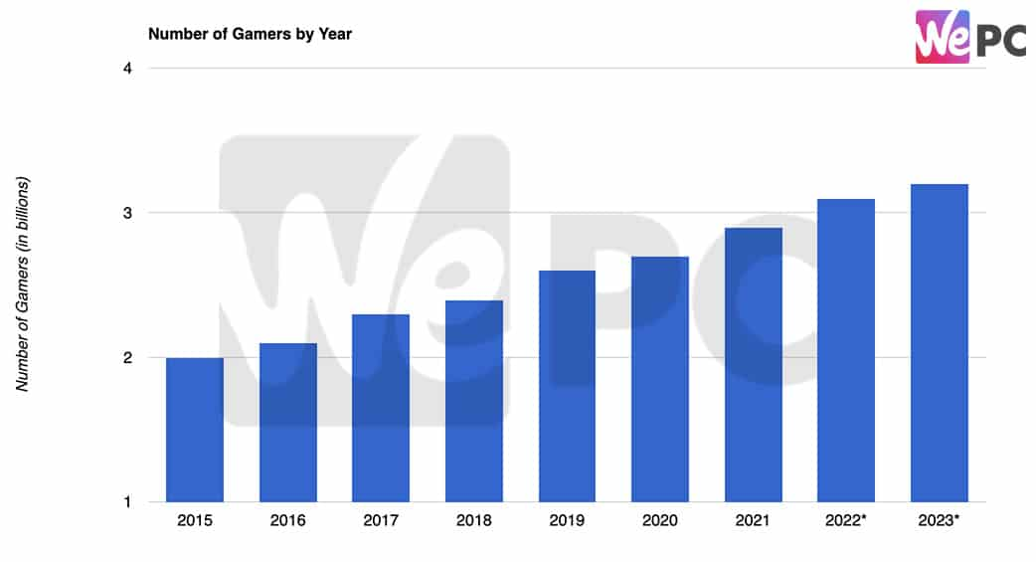
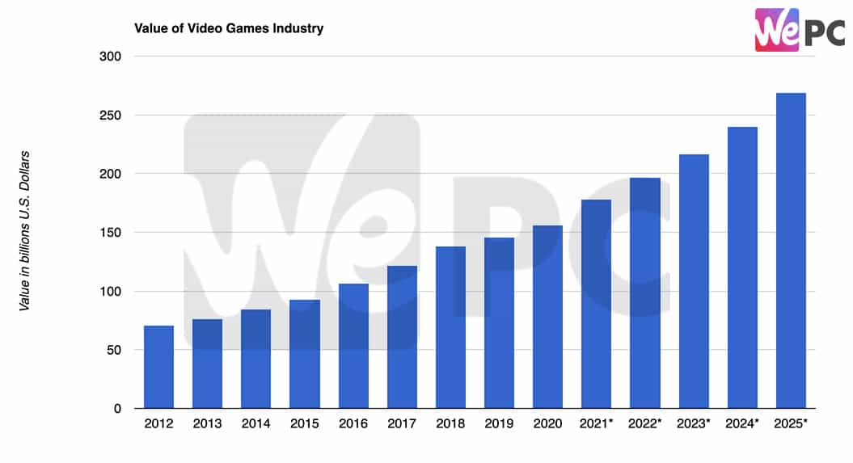
Part 1,
프로젝트 개요
게임 산업은 매년 성장중
연도별 게이머 수
연도별 게임시장 규모

Slide 5

Part 1,
프로젝트 개요
발전하는 기술과 게임들

Slide 6


Part 1,
프로젝트 개요
어떤 게임이 재밌을 지 알 수 있는 방법
많은 유저가 즐기는 게임!

Slide 7
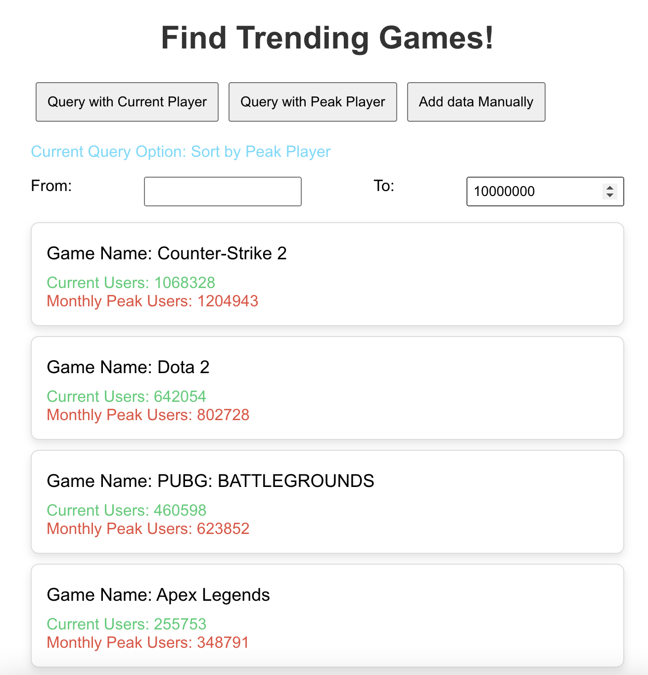
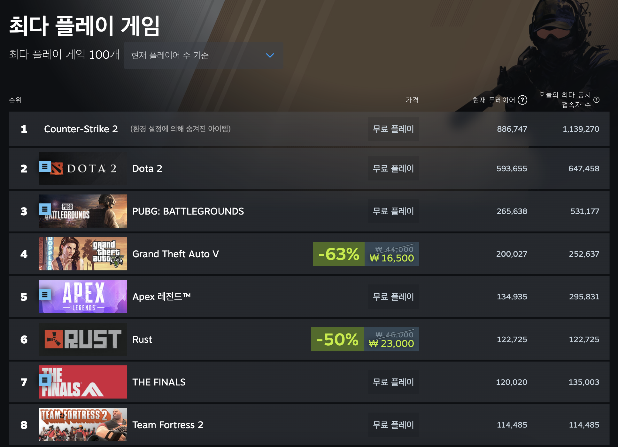


Part 1,
프로젝트 개요
STEAM 플랫폼의 게임 이용자 수를 기반으로 스크래핑

Slide 8

Part 2,
기술 스택 & 상세 구현

Slide 9



Part 2,
기술 스택
기술 스택
FRONTEND
BACKEND
DATABASE

Slide 10



Part 2,
기술 스택
추가 기술 스택

Slide 11
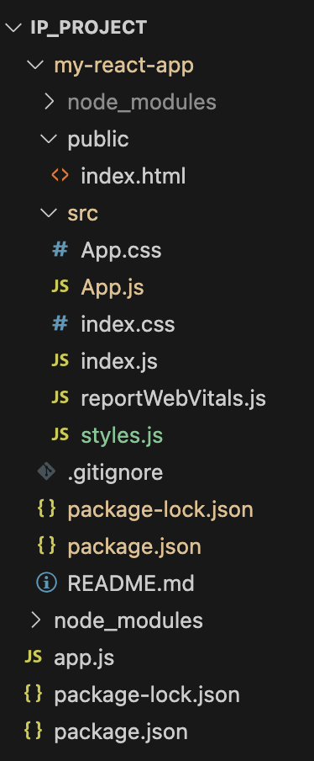
Part 2,
상세 구현
프로젝트 구성

Slide 12
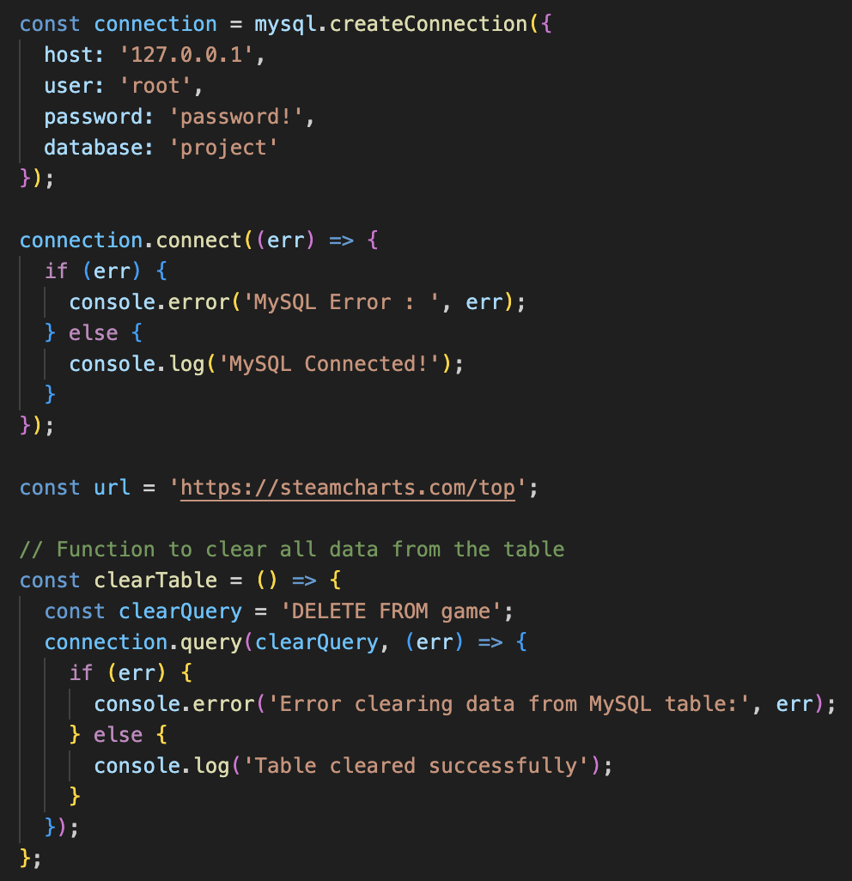
Part 2,
상세 구현
백엔드
MySQL과 연결 기존 Database에 있는 데이터 삭제

Slide 13
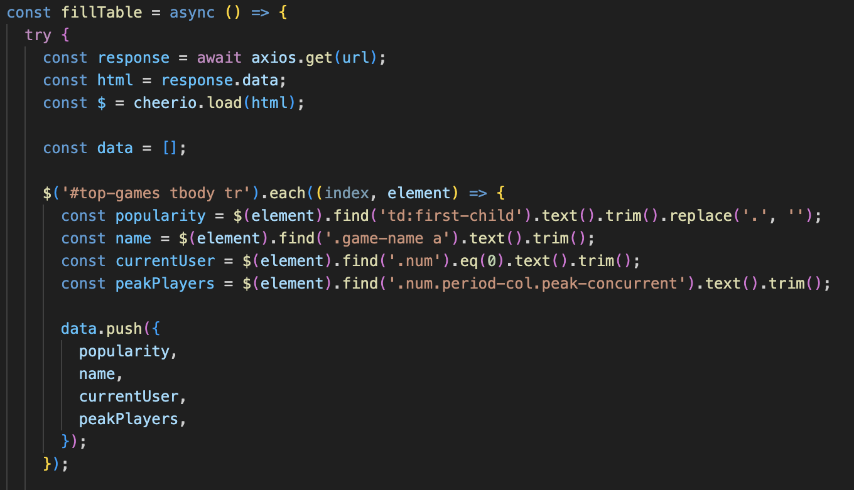
Part 2,
상세 구현
백엔드
url 웹사이트로부터 데이터를 스크래핑 그중에서 원하는 데이터만 따로 뽑고
Data에 넣기

Slide 14
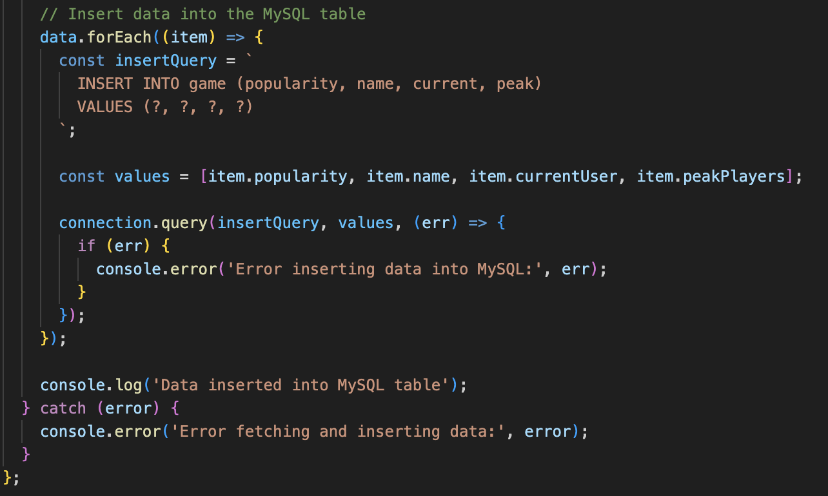
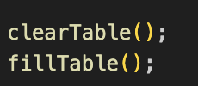
Part 2,
상세 구현
백엔드
Data 안의 데이터를 미리 정의해 둔 Table 안에 집어넣기
이후 clearTable(), fillTable() 각각 호출

Slide 15
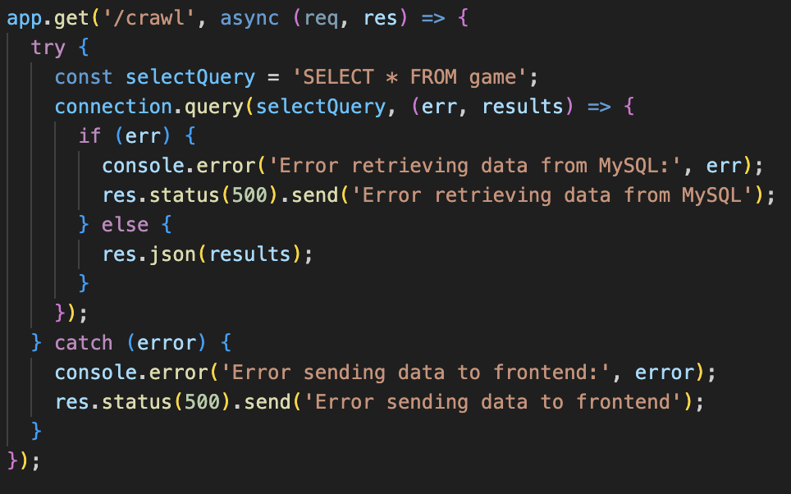
Part 2,
상세 구현
백엔드
Route 1번
Database의 모든 내용을 query하여 frontend로 보내준다

Slide 16
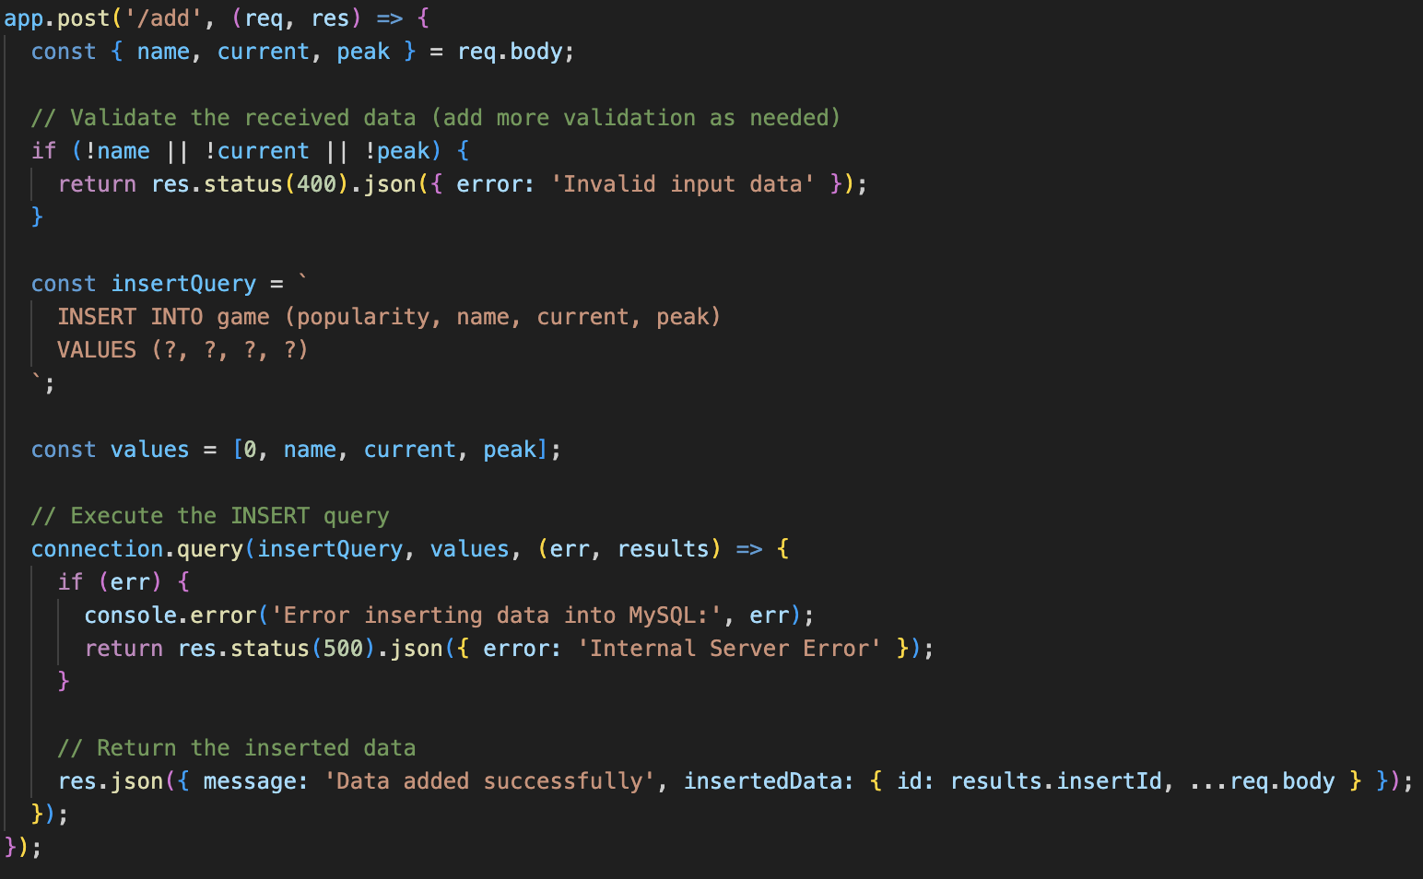
Part 2,
상세 구현
백엔드
Route 2번
Database에 내용을 manually하게 넣을때 frontend에서 호출됨 전달받은 내용을 database에 넣는다.

Slide 17
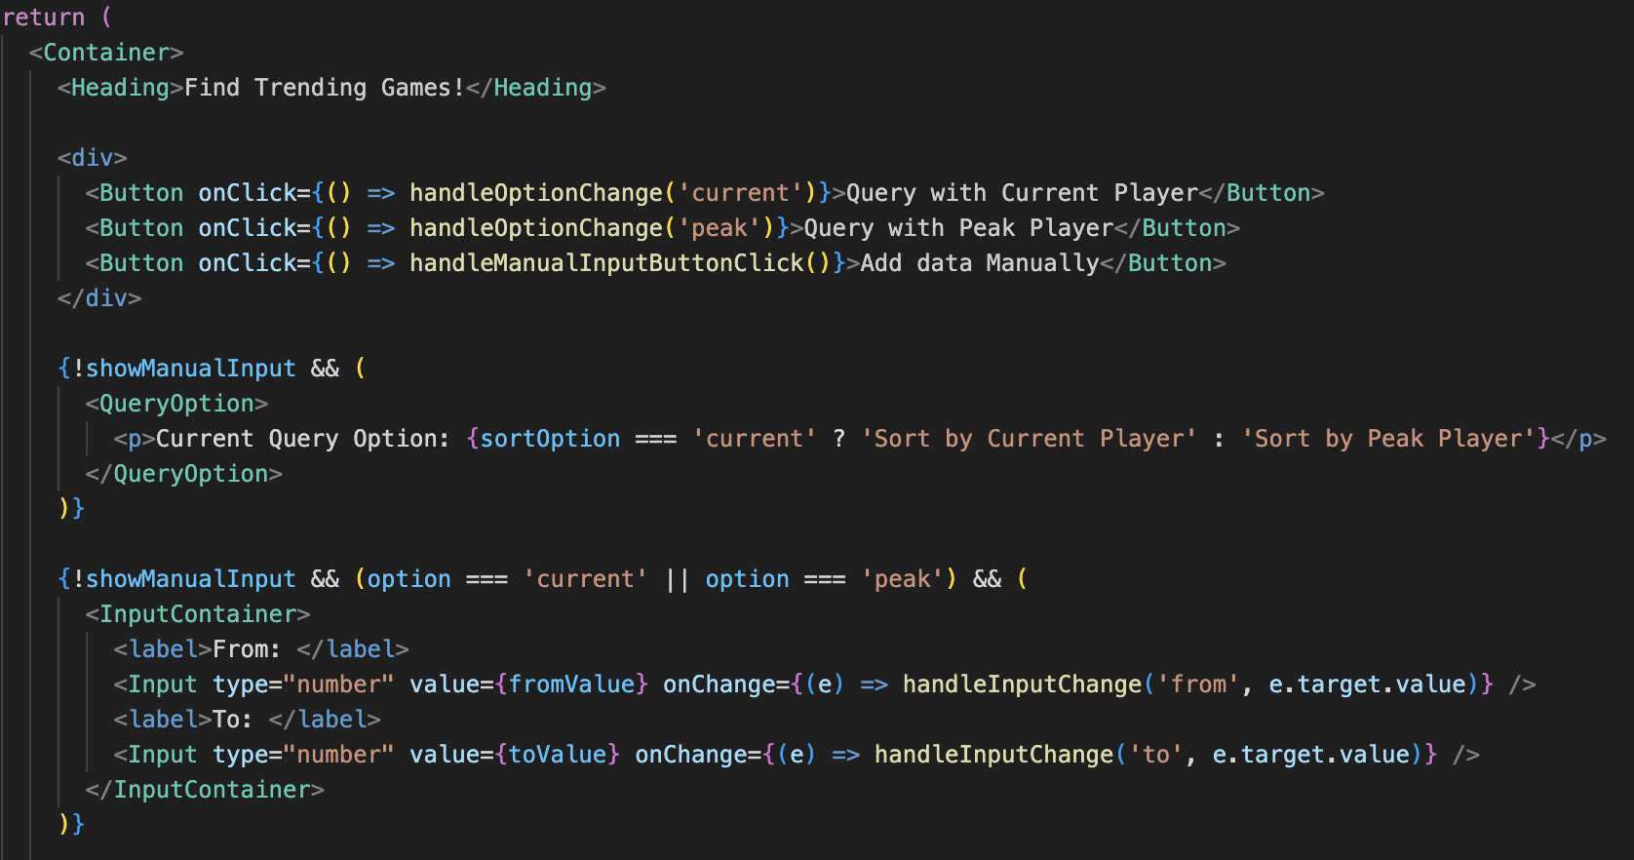
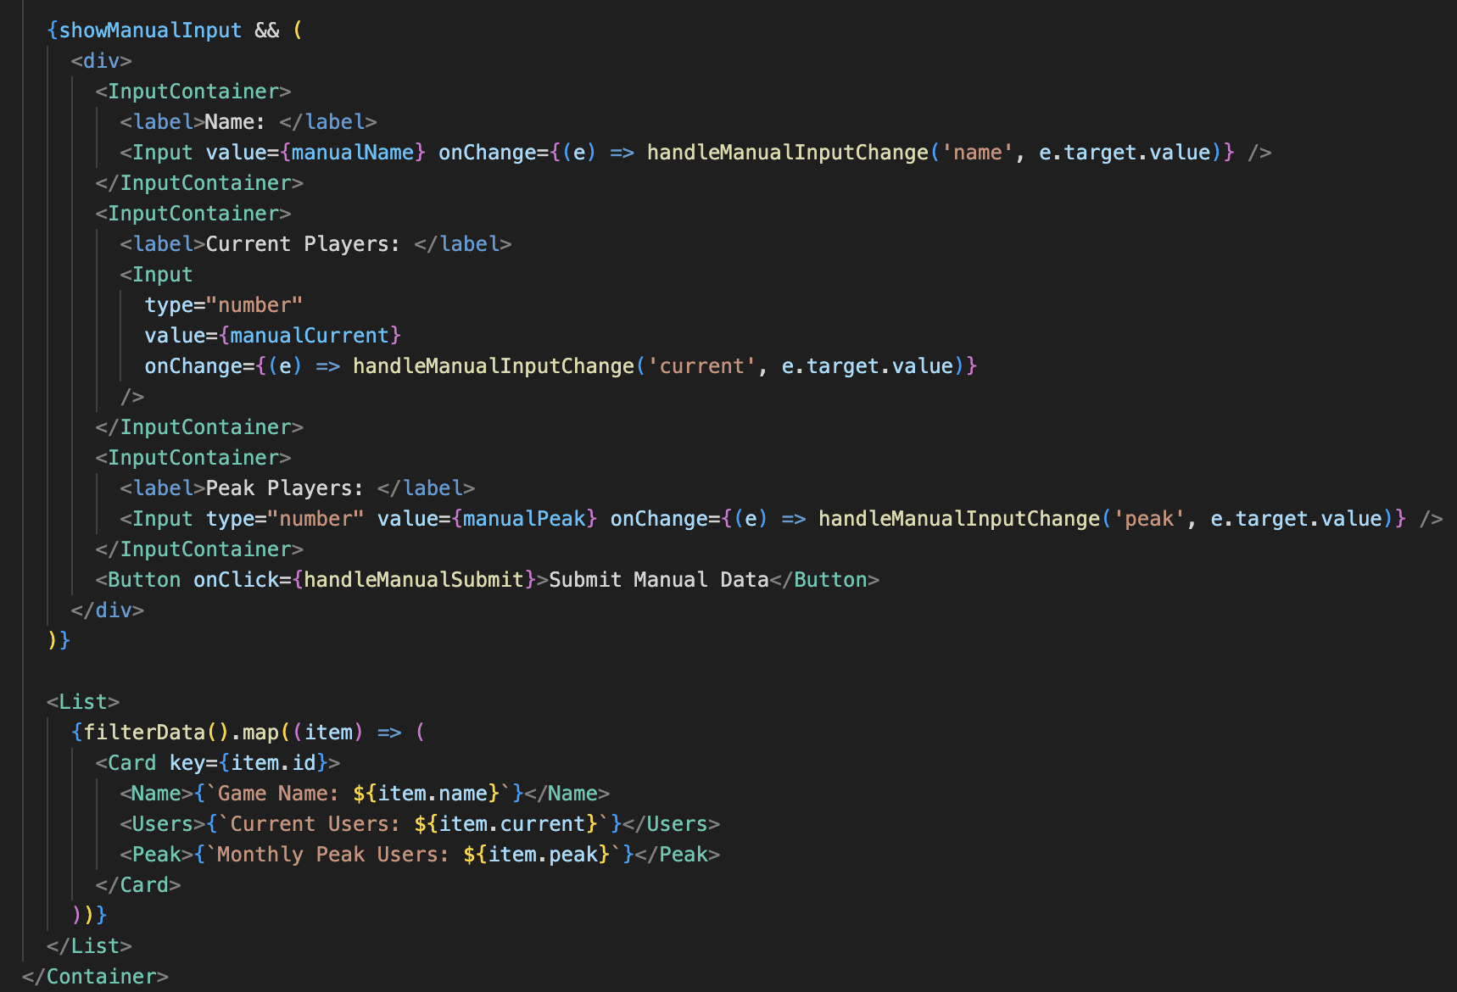
Part 2,
상세 구현
프론트엔드
버튼 3개와 각 버튼에 맞는 input field server로부터 전달받은 데이터 중 검색한 결과만 필터링해서 보여주는 filterData()

Slide 18
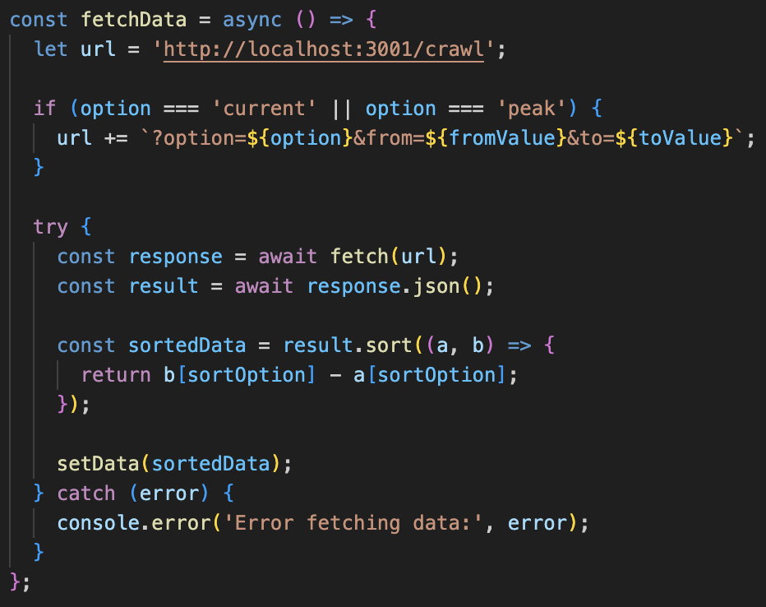
Part 2,
상세 구현
프론트엔드
Server의 /crawl 라우트를 통해 데이터를 전달받고, 전달받은 데이터들을 기준에 맞춰 정렬하여 sortedData에 저장

Slide 19
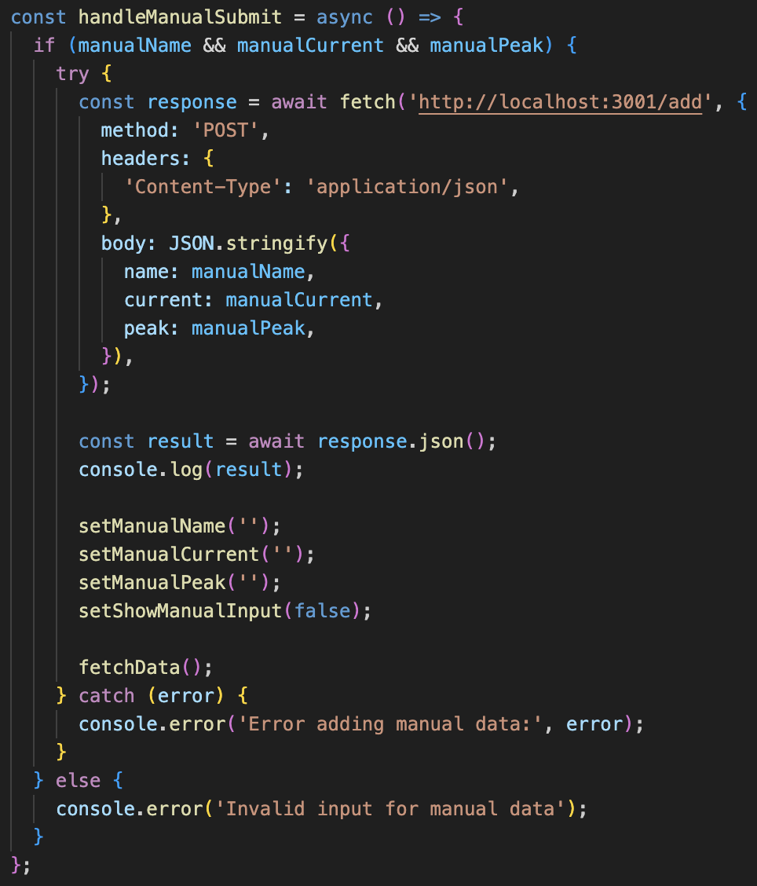
Part 2,
상세 구현
프론트엔드
Server의 /add 에 입력받은 데이터를 POST method로 보내준다

Slide 20

Part 3,
프로젝트 결과물

Slide 21
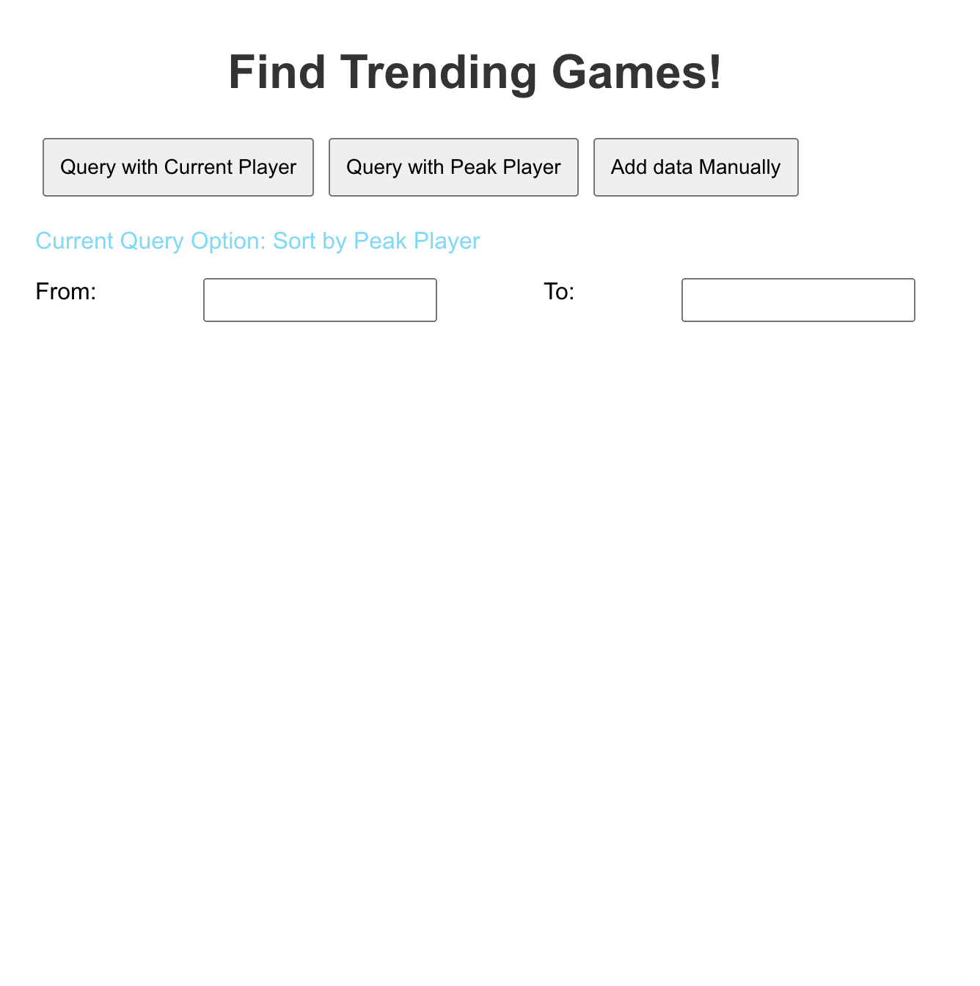
Part 3,
프로젝트 결과물

Slide 22
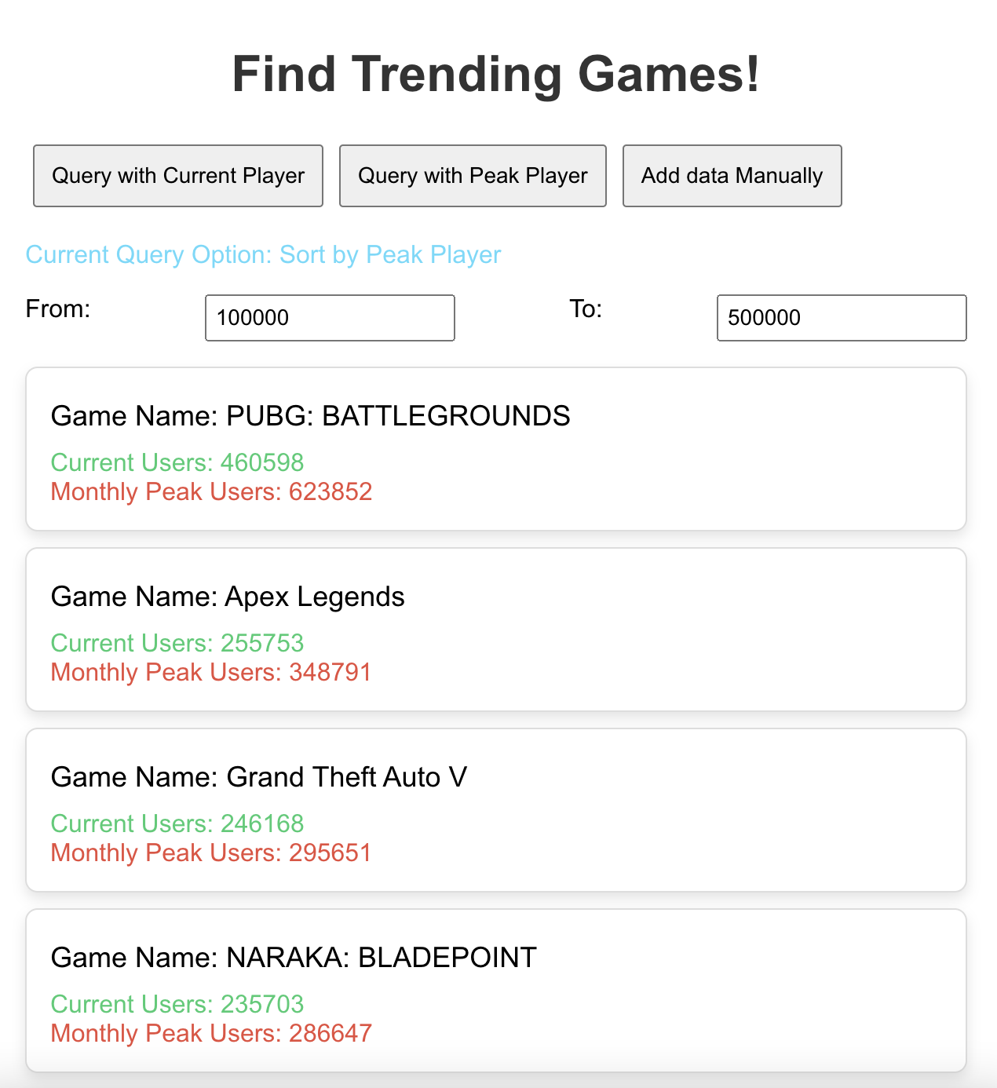
Part 3,
프로젝트 결과물

Slide 23
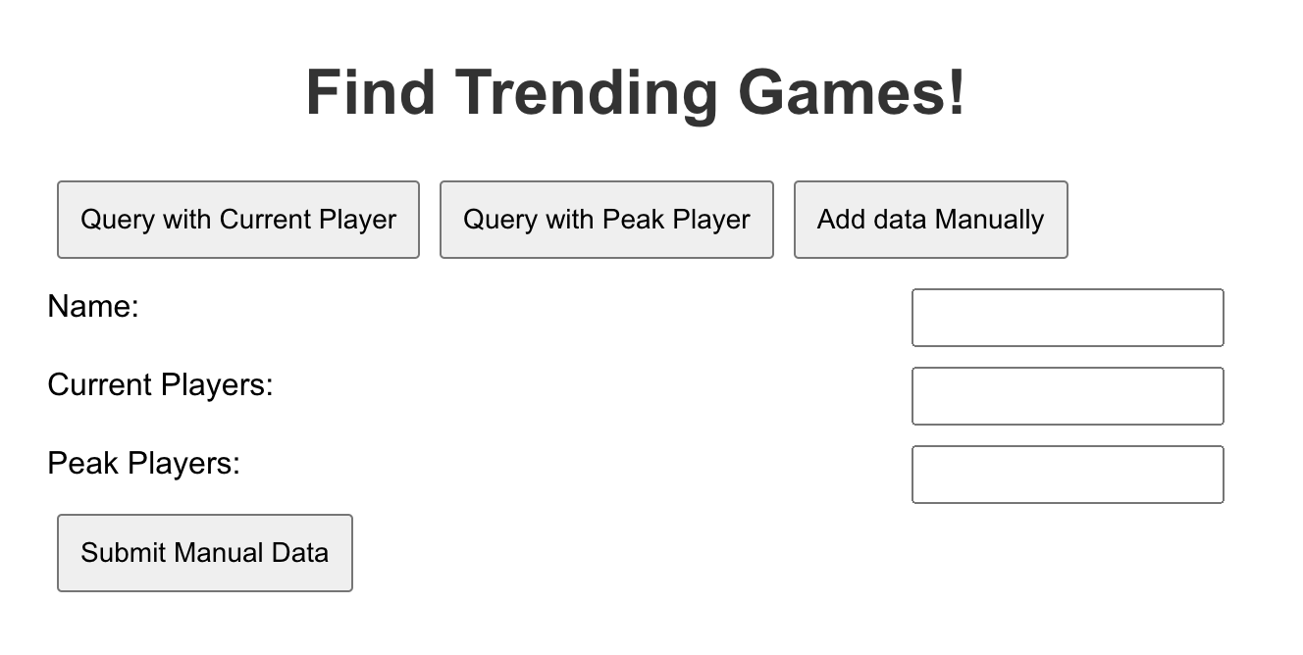
Part 3,
프로젝트 결과물

Slide 24
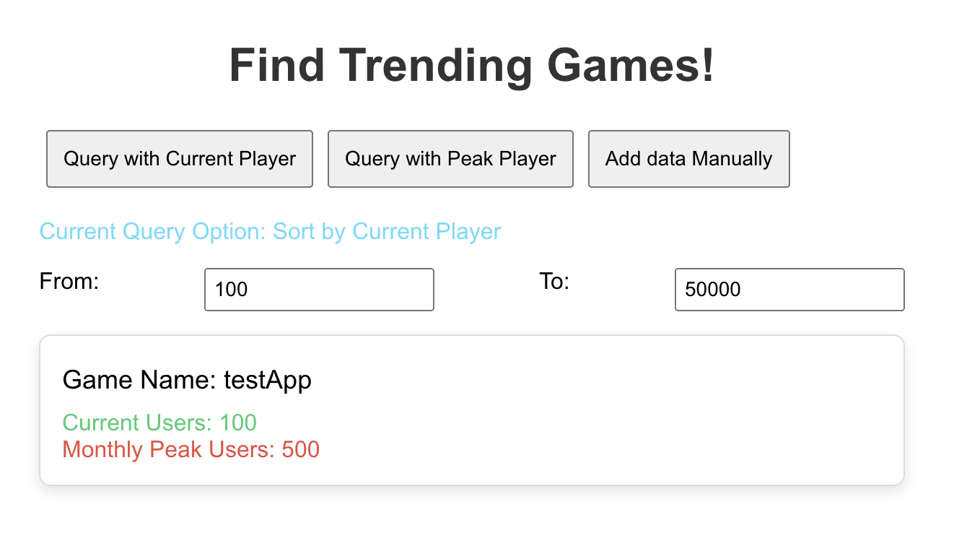
Part 3,
프로젝트 결과물

Slide 25
Part 3,
프로젝트 변경점
URL 변경
기존에 알아봤던 URL의 소스는 너무 많은 데이터 (50만개 이상의 게임) 을 한번에 포함
2. Query 방식 변경
기존에는 게임의 카테고리를 통해 인기 게임 결과를 query
그러나 인기차트 데이터에서 해당 게임의 카테고리 정보를 얻어오려면
한 게임당 3번의 redirection을 거쳐야 함

Slide 26
Thank You!

